Slide 1
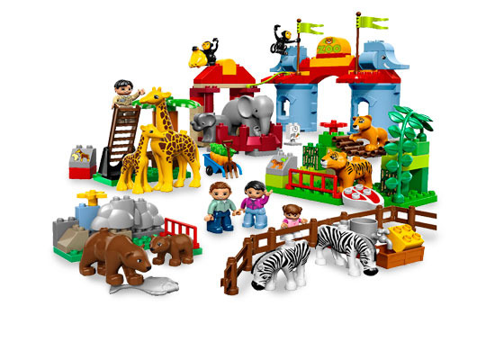
Проект «Зоопарк» как один из инновационных подходов к организации предметно-развивающей среды на прогулке.
Воспитатель:Пирмагомедова.Ф.М
МДОУ№26 «Василёк»

Slide 2
Проблема.
Развивающая среда на прогулке чаще всего однообразна, статична и не мобильна.
Дети не принимают участие в проектировании и изменении развивающей среды.

Slide 3
Цель проекта: Развитие познавательных потребностей дошкольников через двигательную активность. Задачи проекта: Создать предметно- развивающую среду в условиях детского сада, стимулирующую познавательную и двигательную. активность детей. Участники проекта: Дети, воспитатель группы, родители. Продолжительность проекта : с 1февраля по 1 марта.

Slide 4
Этапы 1этап- организационный
Определить проблему(тему).
Рассмотреть и обсудить вместе с детьми макеты проектов и выбрать.
Подбор необходимого оборудования(пособий ,материалов схем)
Распределить обязанности.
Привлечь родителей к творческому поиску

Slide 5
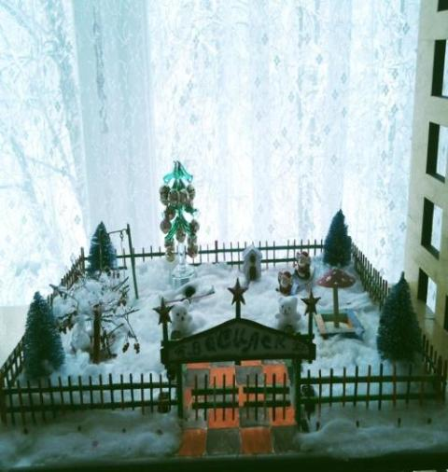
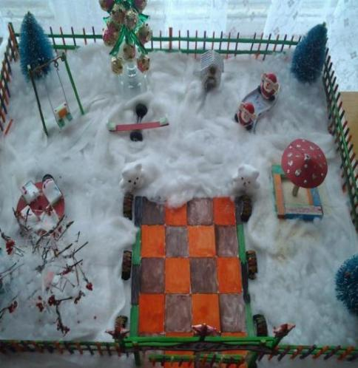

Slide 6
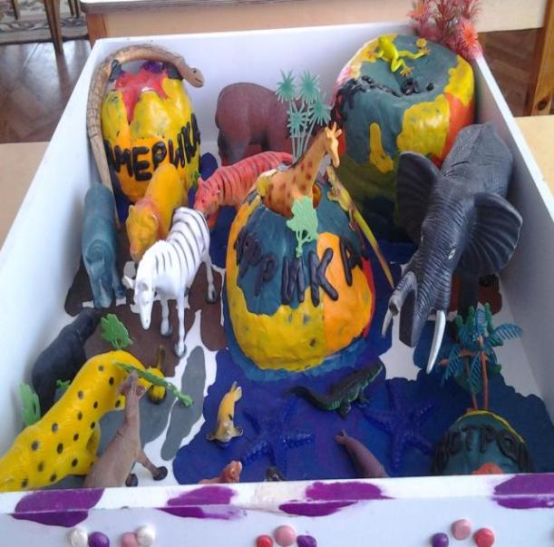
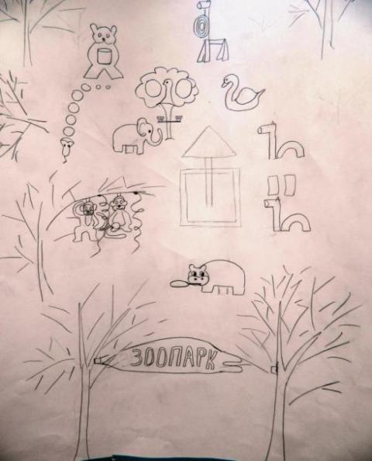

Slide 7
2этап-Практический.
Создание инновационного стационарного и выносного материала с опорой на макет «Зоопарк».
Знакомство с новым оборудованием и его использование в игровой деятельности.

Slide 8
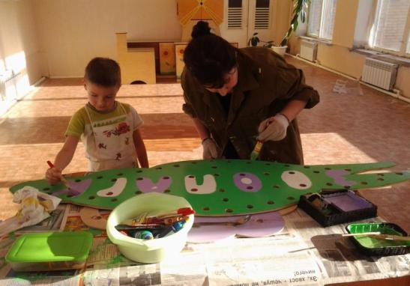
3 этап- Внедренческий
Выполнение основных мероприятий, намеченных для достижения поставленной цели.

Slide 9
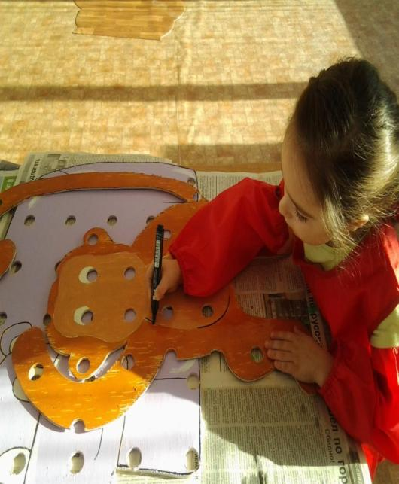
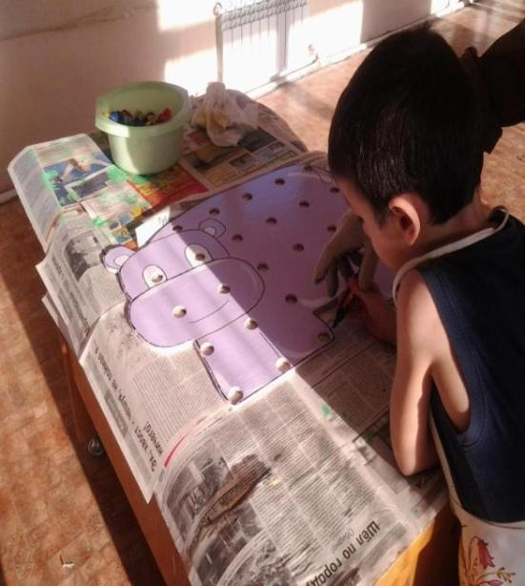

Slide 10
Ожидаемые результаты.
Улучшение физического и психологического здоровья детей.
Повышение уровня познавательных способностей детей.
Развитие творческой проектной деятельности индивидуального и группового характера
Участие в проектной деятельности даёт возможность развивать у дошкольников внутреннюю активность, способность выделять проблемы, ставить цели, добывать знания, приходить к результату.
Способность наших детей свободно ориентироваться в пространстве и времени помогает им легко адаптироваться к особенностям школьной жизни.

Slide 11
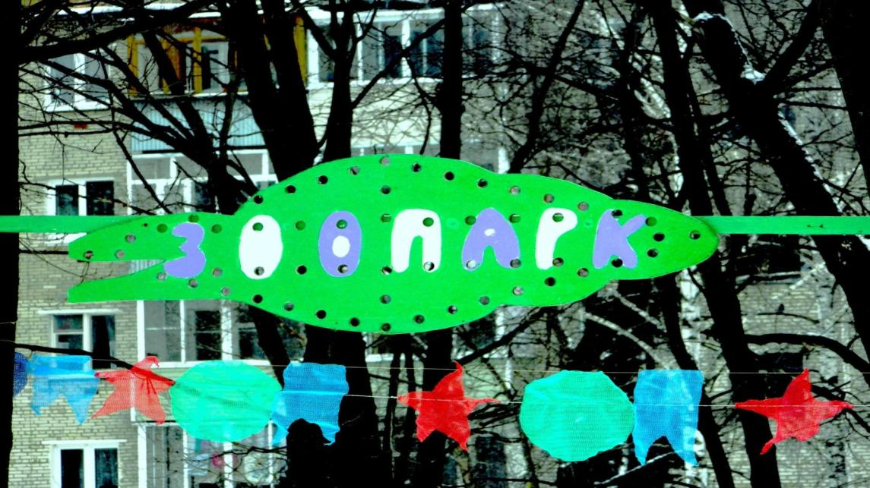

Slide 12
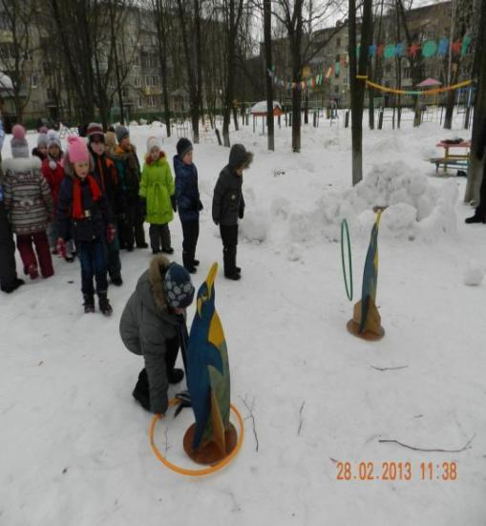
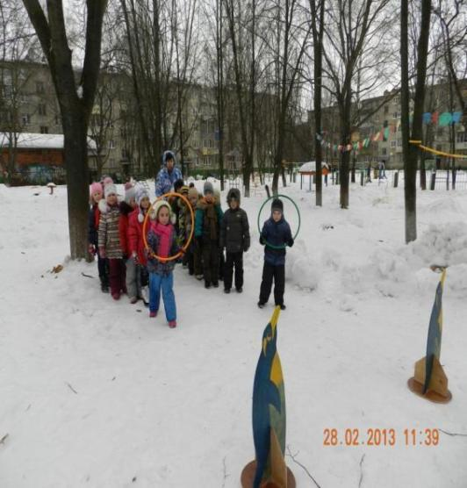

Slide 13
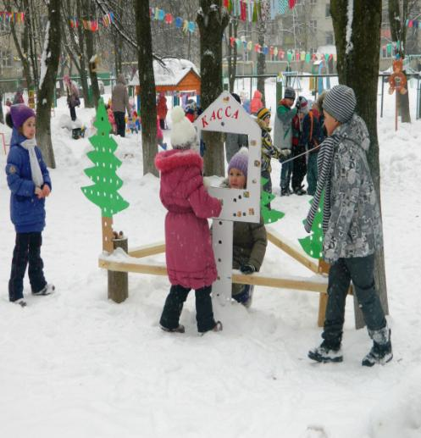
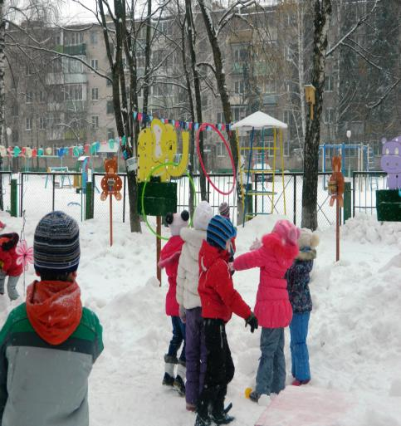

Slide 14
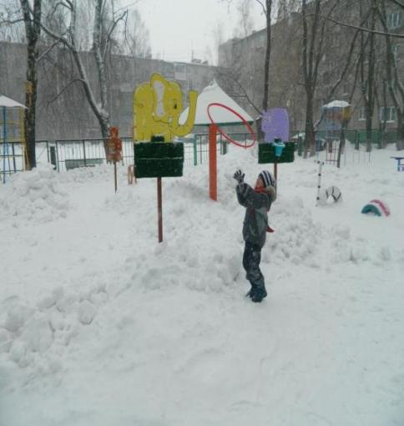
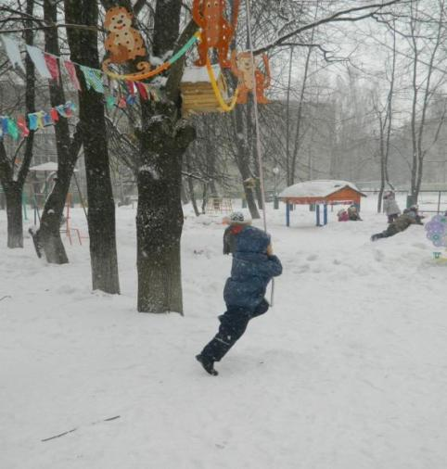

Slide 15
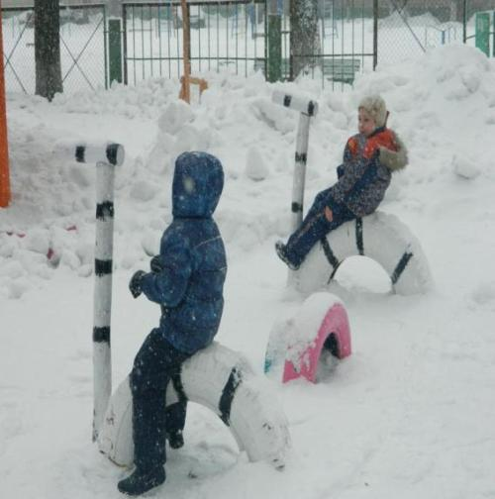
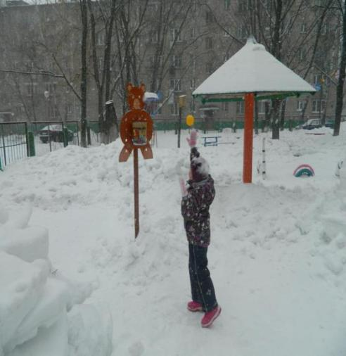

Slide 16
Спасибо за внимание !

